Slide 1
Criptografia de
Chave Simétrica
Capítulo 2

Slide 2
Introdução
O primeiro tipo bastante prático de criptografia é chamado de criptografia simétrica.
Um algoritmo utiliza uma chave para converter as informações em algo que se parece com bits aleatórios.

Slide 3
Introdução
O mesmo algoritmo utiliza a mesma chave para recuperar os dados originais.

Slide 4
Introdução
Gwen – diretora de vendas.
Pao-Chi – representante de vendas.
Atividade – venda de maquinário de impressão.
Produtos – prensas, ferramentas, peças de reposição, serviços de reparo, treinamento.
Clientes – jornais, gráficas, universidades, outras.

Slide 5
Introdução
Pao-Chi acaba de receber um memorando de Gwen:
“…a empresa passa por dificuldades
…prepare seus números … ”
Uma nova política de preços está sendo delineada pela empresa.

Slide 6
Introdução
No passado, o percentual de desconto baseava-se no tamanho do pedido, nas expectativas de vendas futuras, e outros fatores.

Slide 7
Introdução
A nova política lista os preços para todos os produtos e também indica o menor preço de venda que os representantes podem negociar.

Slide 8
Introdução
Agora, o memorando afirma que os representantes de vendas têm autonomia para oferecer descontos ainda maiores.

Slide 9
Introdução
Pao-Chi quer limitar ao máximo possível quem tem acesso as essas informações.
Se os clientes potenciais souberem até onde ele está disposto a negociar os descontos, eles teriam vantagem nas negociações.

Slide 10
Introdução
Os clientes existentes poderiam reivindicar reembolsos.
Os concorrentes poderiam usar essas informações para ganhar concorrências.
O mercado de ações da empresa poderia ser afetado …

Slide 11
Introdução
Como Gwen e Pao-Chi podem manter essas informações em segredo ?
Não deixar sair do escritório ?
Memorizá-lo ?
São 20 páginas.

Slide 12
Introdução
Pao-Chi resolve manter uma cópia eletrônica no seu laptop e toma algumas medidas para proteger o arquivo.
Medidas comuns de proteção não são suficientes.

Slide 13
Introdução
Pao-Chi pode perder o seu laptop. Alguém pode furtá-lo.
Alguém pode examinar seus arquivos enquanto ele está almoçando.
Para proteger o arquivo, ele decide encriptá-lo.

Slide 14
Introdução
Pao-Chi obtém um programa para encriptar seus arquivos sigilosos.
Encripta … Decripta …
Problema: Se os invasor for capaz de obter o aquivo sigiloso, encriptado, certamente, ele poderá obter o programa de conversão.

Slide 15
Introdução
Onde Pao-Chi pode, de maneira segura, armazenar o programa ?
Se ele puder manter o programa fora do alcance do invasor, por que não armazenar o arquivo sigiloso nesse lugar ?

Slide 16
Introdução
Pao-Chi não tem um lugar seguro para tal.
Se ele tem acesso a esse lugar seguro, certamente, um invasor terá também acesso.
Esta é a razão principal porque Pao-Chi utiliza criptografia.

Slide 17
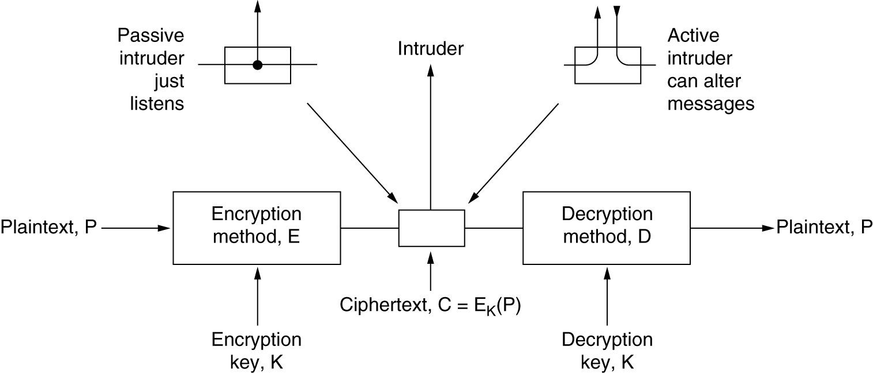
An Introduction to Cryptography
The encryption model (for a symmetric-key cipher).

Slide 18
Introdução
Mas, um programa de criptografia, por si só, não pode proteger segredos.
Pao-Chi precisa de proteção adicional.
Essa proteção adicional é um número secreto.

Slide 19
Introdução
Se ele alimentar o programa com o arquivo e o número secreto, o programa encriptará o arquivo.
Enquanto o programa não tenha esse número secreto, ele não será executado.

Slide 20
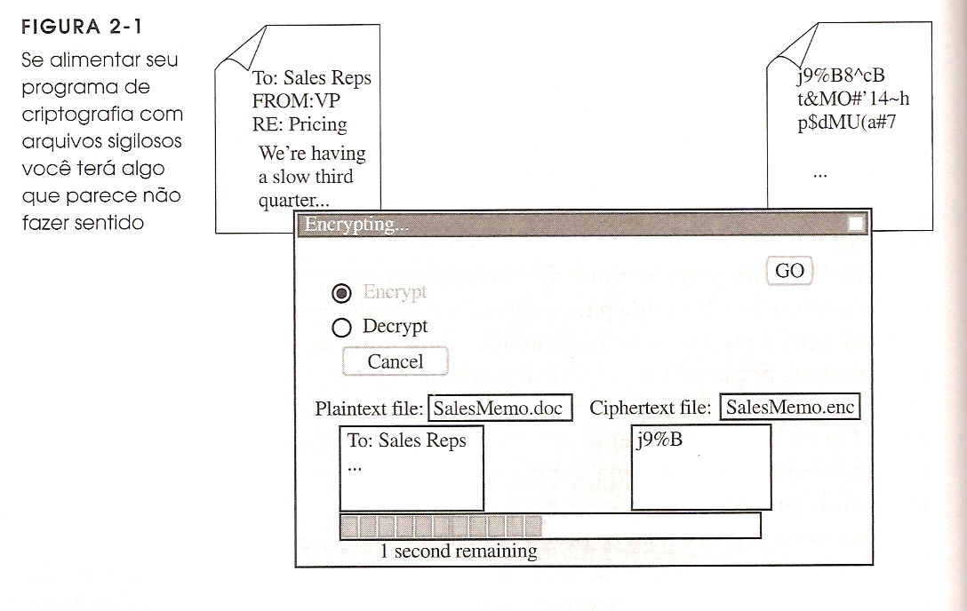

Slide 21
Introdução
O problema é que contanto que o arquivo não faça sentido, Pao-Chi também não será capaz de lê-lo.
Para ler o arquivo, Pao-Chi precisa, de alguma maneira, converter a sua forma original. Pao-Chi usa o recurso do Decrypt no programa.

Slide 22
Introdução
Para decriptar o arquivo, Pao-Chi dá ao programa o arquivo encriptado (sem sentido) e o mesmo número secreto.

Slide 23
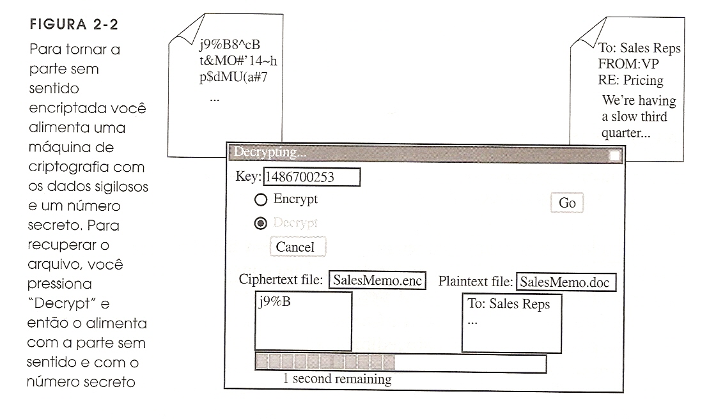

Slide 24
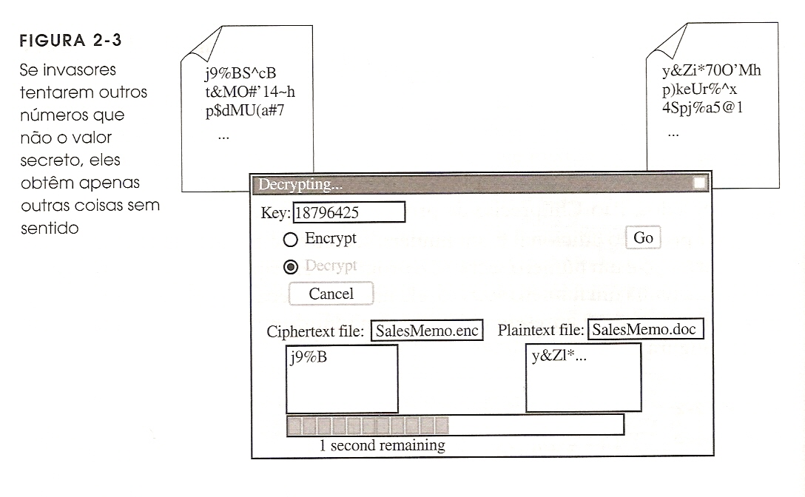

Slide 25
O que é uma Chave
O fato de que o número secreto que você escolhe funcionar da mesma maneira que uma chave convencional, faz aparecer o termo “chave”, para designar esse número secreto.

Slide 26
O que é uma Chave
Porta
Fechadura
Chave
Computador
Algoritmo de Cripto
Chave

Slide 27
Por que uma chave é necessária.
Por que não criar um algoritmo que não necessite de uma chave ?
O que é mais fácil: guardar um algoritmo em segredo ou guardar uma chave ?

Slide 28
Por que uma chave é necessária.
Aqui está a pergunta mais importante:
No que você confiaria mais para manter em segredo?
Um algoritmo mantido em segredo.
Ou um algoritmo que pode fazer seu trabalho mesmo todo mundo sabendo como ele funciona?
É aqui que as chaves entram.

Slide 29
Criptografia Simétrica - Criptografando

Slide 30
Criptografia Simétrica - Decriptografando

Slide 31
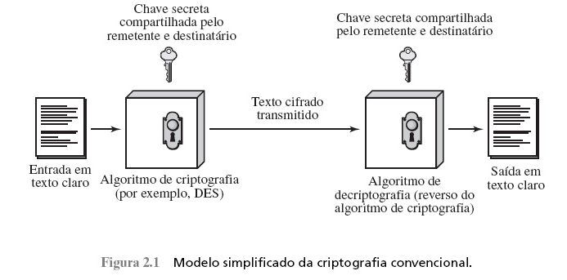
Criptografia Convencional

Slide 32
Por que uma chave é necessária
As chaves aliviam-nos da necessidade de se preocupar em guardar um algoritmo.
Se proteger seus dados com uma chave, precisamos apenas proteger a chave, que é mais fácil do que guardar um algoritmo em segredo.

Slide 33
Por que uma chave é necessária
Se utilizar chaves para proteger seus segredos (dados), você poderá utilizar diferentes chaves para proteger diferentes segredos.

Slide 34
Por que uma chave é necessária
Se alguém quebrar uma das suas chaves, os outros segredos ainda estarão seguros.

Slide 35
Por que uma chave é necessária
Se você depender de um algoritmo, um invasor que quebre esse algoritmo, terá acesso a todos os seus dados sigilosos.

Slide 36
O segredo deve estar na chave
A idéia de que o criptoanalista conhece o algoritmo e que o segredo deve residir exclusivamente na chave é chamada Princípio de Kerckhoff (1883):

Slide 37
Princípio de Kerckhoff
Todos os algoritmos devem ser públicos; apenas as chaves são secretas.

Slide 38
Uma aplicação da Criptografia Simétrica

Slide 39
Segurança de Bancos de Dados Oracle
Apenas as pessoas apropriadas podem ter acesso às informações no BD (autenticação de usuários).
Os dados precisam ser protegidos e uma maneira de proteger os dados é por criptografia.

Slide 40
Segurança de Bancos de Dados Oracle
Geração da Chave:
Alguns bytes aleatórios ou pseudo-aleatórios são gerados e utilizados como uma chave para a criptografia simétrica DES ou TripleDES.

Slide 41
Segurança de Bancos de Dados Oracle
Armazenamento da Chave:
Precisa-se também salvar essa chave gerada em algum lugar (não no mesmo lugar onde foi gerada). O próximo capítulo ensina como armazenar a chave simétrica.

Slide 42
Criptografando em um BD Oracle
A chave é usada para criptografia …
dbms obfuscation toolkit.DESEncrypt (
inputstring => plaintext,
key => keydata,
encrypted string => ciphertex );

Slide 43
Decriptografando em um BD Oracle
A chave é recuperada e …
dbms obfuscation toolkit.DESDecrypt (
inputstring => ciphertex,
key => keydata,
encrypted string => plaintext );

Slide 44
DES – Data Encryption Standard
Autor: IBM, janeiro de 1977
Chave: 56 bits
Comentário: Muito fraco para uso atual.

Slide 45
Triple DES
Autor: IBM, início de 1979.
Chave: 168 bits
Comentário: Segunda melhor escolha.

Slide 46
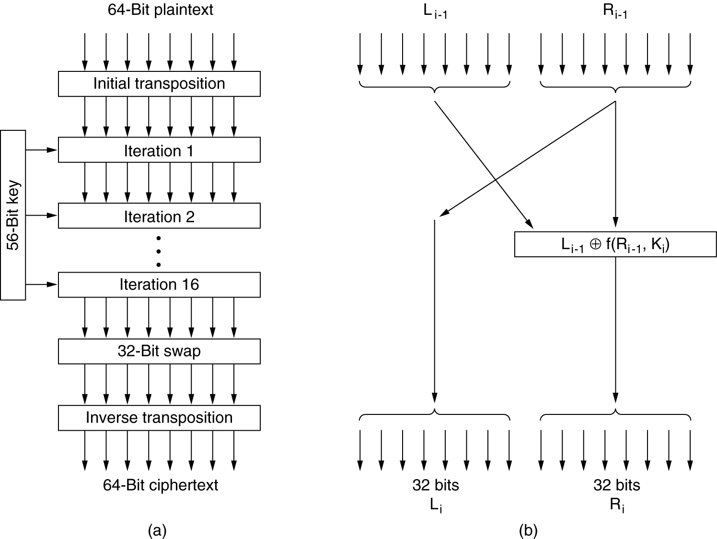
Data Encryption Standard
The data encryption standard. (a) General outline.
(b) Detail of one iteration. The circled + means exclusive OR.
The data encryption standard. (a) General outline.
(b) Detail of one iteration. The circled + means exclusive OR.

Slide 47
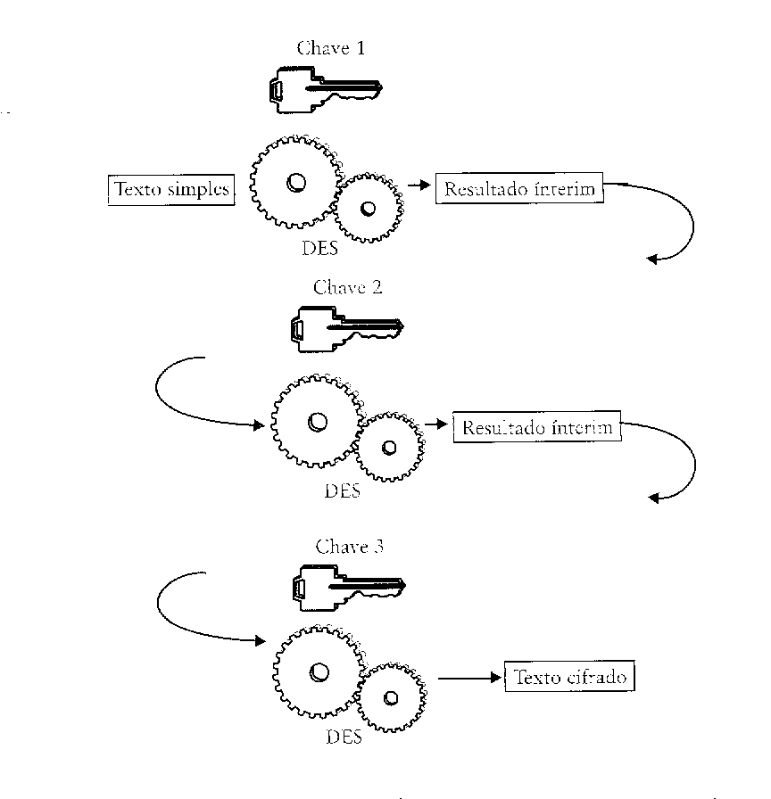
Triple DES

Slide 48
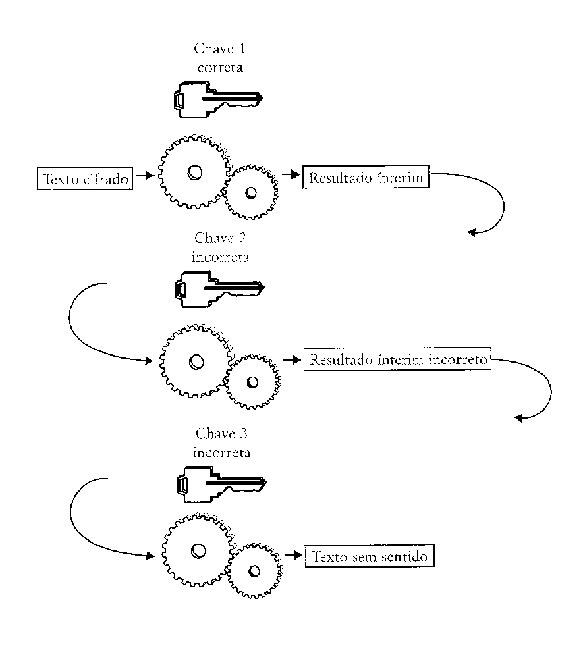
Quebrando Chaves no Triple DES

Slide 49
Substituições comerciais do DES
Em resposta ao tamanho da chave e aos problemas de desempenho relacionados ao Triple DES, criptógrafos e empresas comerciais desenvolveram novas cifras de bloco.

Slide 50
Substituições comerciais do DES
Blowfish (Counterpane Systems)
RC2 (RSA)
RC4 (RSA)
IDEA (Ascon)
Cast (Entrust)
Safer (Cylink)
RC5 (RSA)

Slide 51
Substituições comerciais do DES
Enquanto DES e Triple DES requeriam chaves de tamanho fixo (40, 56 bits, respectivamente), suas substituições comerciais eram mais rápidas e capazes de operar com chaves maiores e e tamanho variável.

Slide 52
Substituições comerciais do DES
Pode-se escolher um tamanho de chave que seja suficientemente grande para tornar o seu algoritmo criptográfico imune a um ataque de força bruta sobre a chave, ou ao menos tornar o ataque de força bruta impraticável.

Slide 53
Substituições comerciais do DES
As diferentes substituições comerciais do DES prosperaram em algum grau e as empresas construiram produtos utilizando os algoritmos.

Slide 54
Substituições comerciais do DES
Mas, nenhuma proposta se tornou um padrão mundial comparável ao DES ou ao Triple DES.

Slide 55
Substituições não comerciais
Serpent
Twofish

Slide 56
Blowfish
Autor: Bruce Schneier
Chave: 1 a 448 bits
Comentário: Velho e lento.

Slide 57
RC2
Autor: Ronald Rivest, RSA Data Security
Meado dos anos 80.
Chave: 1 a 2048 bits
40 bits para exportação
Comentário: quebrado em 1996.

Slide 58
RC4
Autor: Ronald Rivest,
RSA Data Security, 1987
Chave: 1 a 2048 bits
Comentário: Algumas chaves são fracas.
Usado como componente do SSL (Netscape)

Slide 59
IDEA – International Data Encryption Algorithm
Autor: Massey & Xuejia, 1990.
Chave: 128 bits
Comentário: Bom, mas patenteado.
Usado no PGP.

Slide 60
RC5
Autor: Ronald Rivest,
RSA Data Security, 1994.
Chave: 128 a 256 bits
Comentário: Bom, mas patenteado.

Slide 61
Twofish
Autor: Bruce Schneier, 1997
Chave: 128 a 256 bits
Comentário: Muito forte,
amplamente utilizado.

Slide 62
Serpent
Autor: Anderson, Biham, Knudsen
1997
Chave: 128 a 256 bits
Comentário: Muito forte.

Slide 63
Rijndael (Origem do AES)
Janeiro de 1997,
NIST (National Institute of Standards and Technology), órgão do Departamento de Comércio dos EUA, encarregado de aprovar padrões para o governo federal dos EUA,

Slide 64
Rijndael
patrocinou um concurso para um novo padrão criptográfico para uso não-confidencial.

Slide 65
Rijndael
A ser chamado AES (Advanced Encrytion Standard)
Regras do concurso:
  O algoritmo deveria ser uma cifra de bloco simétrica.
  Todo o projeto deveria ser público.
  Tamanho de chaves: 128, 192, 256 bits
  Implementado, possivelmente, em SW e HW.
  O algoritmo deveria ser público ou licenciado em termos não-discriminatórios.

Slide 66
Rijndael
15 propostas, conferências públicas, análises criptográficas para encontrar falhas.

Slide 67
Rijndael
Agosto de 1998 foram selecionados 5 propostas finalistas.
Requisitos de segurança:
  Eficiência
  Simplicidade
  Flexibilidade
  Memória (importante para sistemas embutidos)

Slide 68
Rijndael
Ultima votação:
  Rijndael (Daemen, Rijmen) – 86 votos
  Serpent (Anderson, Biham, Knudsen) – 59 votos
  Twofish (Bruce Schneier) – 31 votos
  RC6 (RSA) – 23 votos
  MARS (IBM) – 13 votos

Slide 69
Rijndael
Autor: Daemen & Rijmen
Chave: 128 a 256 bits
Comentário: Melhor escolha.

Slide 70
Rijndael
Outubro de 2000, eleito pelo concurso com o voto do NIST.
Novembro de 2001, o Rijndael se tornou o padrão do governo dos EUA, publicado como o Federal Information Processing Standard (FIPS 197).

Slide 71
Rijndael
O algoritmo foi projetado não só por segurança, mas também para aumentar a velocidade.
Uma boa implementação de software em uma máquina de 2 GHz deve ser capaz de alcançar uma taxa de criptografia de 700 Mbps, … … …

Slide 72
Rijndael
… … … que é rápida o suficiente para codificar mais de 100 vídeos MPEG-2 em tempo real.

Slide 73
AES (novo nome para o Rijndael)
Advanced Encryption Standard
Tamanho do Bloco: 128 bits
Comprimento da Chave: 128, 192, 256 bits.

Slide 74
AES
Atual: 128/128 bits ou 128/256 bits
Um tamanho de chave de 128 bits, oferece um espaço de 2¹²⁸ chaves.

Slide 75
Segurança do AES
Ainda que a NSA (National Security Agency, EUA) consiga construir uma máquina com 1 bilhão de processadores paralelos,

Slide 76
Segurança do AES
cada um capaz de avaliar uma chave por pico-segundos, tal máquina levaria cerca de 10¹⁰ anos para pesquisar esse espaço de chaves.

Slide 77
A Matemática do AES
Baseado na Teoria de Campo de Galois (matemático francês).
O que proporciona ao algoritmo propriedades de segurança demonstráveis.

